Slide 1
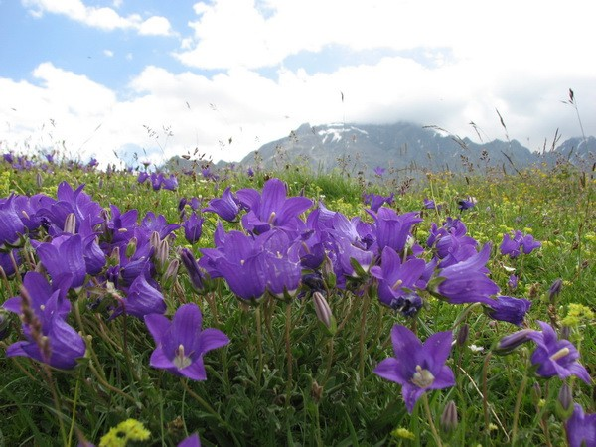
Творческое объединение «Экология и творчество» руководитель :Хубецова Диана
Колокольчик осетинский.

Slide 2
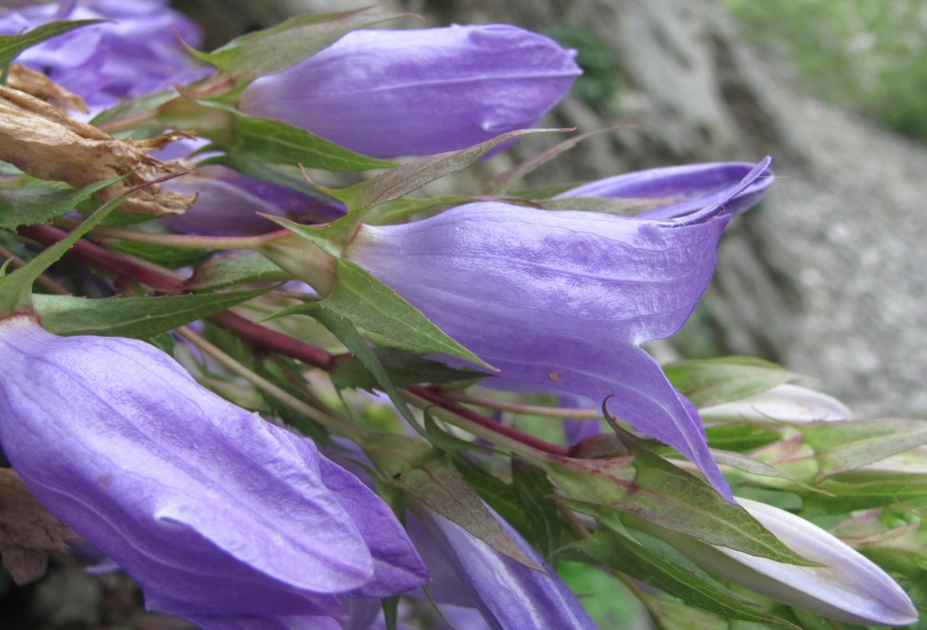
Цель работы :
познакомить детей с одним из растений которые внесены в красную книгу Северной Осетии – Алании
Задачи:
-узнать как можно больше о редком растении
-узнать о роли в жизни человека этого растения
-рассказать как можно больше об этом растении
Одним из красивейших редких растений
Северной Осетии является
Колокольчик осетинский.

Slide 3
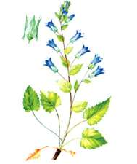
Домен: Эукариоты
Царство: Растения
Отдел:Цветковые
Класс:Двудольные
Порядок:Астроцветные
Семейство:Колокольчиковые
Род:Колокольчик
Вид:Колокольчик осетинский

Slide 4
Морфология
Колокольчик осетинский это многолетнее травянистое растение с толстым деревянистым черновато-бурым корневищем.
Стебли изогнутые, наклонённые или свисающие, длиной 20—40 см, обычно слегка красноватые.
Прикорневые листья крупные (до 10 см длиной и до 5 см шириной), на длинных черешках, яйцевидные или продолговато-яйцевидные, заострённые, с беловатыми щетинками по краю.
Край листа двоякозубчатый или частично надрезано зубчатый, с желёзками на зубцах.
В середине стебля листья сидячие, вверху — тоже сидячие, узкие.
Цветёт в июне—июле. Цветки по одному, иногда по два, на тонких нитевидных цветоножках, снабжённых прицветниками.
Венчик фиолетовый, голый, трубчато-колокольчатый, неглубоко разделён на лопасти.
Чашечка голая, обратноконическая, с широколанцетными заострёнными зубцами, которые намного длиннее трубки и наполовину длиннее венчика. Придатки чашечки узколанцетные, заострённые, почти равны по длине трубке.
Плод — обратноконическая коробочка с бурыми продолговатыми семенами. Размножение семенное и вегетативное.

Slide 5
Распространение Колокольчика осетинского.
Большая часть ареала колокольчика осетинского находится в России в пределах республик Северная Осетия- Алания, Ингушетия и Чеченской республики. Встречается также на сопредельной территории в Грузии.

Slide 6
Экология
Колокольчик осетинский эндемик Кавказа, редкий вид с сокращающейся численностью.
Занесён в Красную книгу России и Красную книгу Республики Северная Осетия-Алания
Произрастает в лесном и субальпийском поясах на высотах 1000-2400 м над ур. моря, исключительно на известняковых (доломитовых) скалах, очень часто на скальных отвесах, изредка встречается в составе несомкнутых лугостепных сообществ на каменистых склонах в области карбонатной аккумуляции. Оптимальные условия для произрастания вида находятся на высоте 1000-2000 м над уровнем моря.
Численность во всех локальных популяциях по всему ареалу низка.

